Slide 1
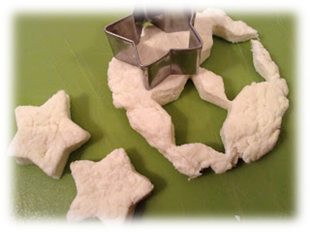
Stevige sterren
Genesis 15:4-6
“Toen nam de Heer Abram mee naar buiten. ‘Kijk eens naar de hemel’, zei de Heer. ‘Tel de sterren eens, als je dat kunt. Zo veel nakomelingen zul je krijgen.’ Abram geloofde wat de Heer zei.”
God beloofde dat Abraham en Sara zoveel nakomelingen zouden krijgen als de sterren in de hemel! Maar, ze hadden nog niet eens één kind en ze waren al oud. Dat is toch ongelooflijk…
Opdracht: een proefje met melk
Nodig:
Kom
Melk, zijn
Zeef, lepel, deegroller
Keukenpapier of een schone theedoek
Koekjesvorm sterren
Voedselkleurstoffen
Maak 250 ml melk warm in een pan, totdat het bijna kookt. Doe 3 eetlepels azijn bij de melk. Wat gebeurt er? Twee onderdelen van de melk scheiden: de wei en het wrongel. Doe het mengsel door een zeef. Haal het wrongel uit de zeef en knijp het uit. Laat het zo droog mogelijk worden. Kneed er dan een bal van. Maak de bal plat met een deegroller. Steek nu ster-vormen uit. Gods beloften zijn niet zo slap als melk. Gods beloften zijn stevig en rotsvast!
Om door te praten
Heb je wel eens meegemaakt dat er iets gebeurde wat je totaal niet had verwacht? Hoe vond je dat?

